Slide 1
В ПОМОЩЬ АБИТУРИЕНТАМ, ПОСТУПАЮЩИМ В ВОЕННЫЕ УЧИЛИЩА МИНИСТЕРСТВА ОБОРОНЫ РФ

Slide 3
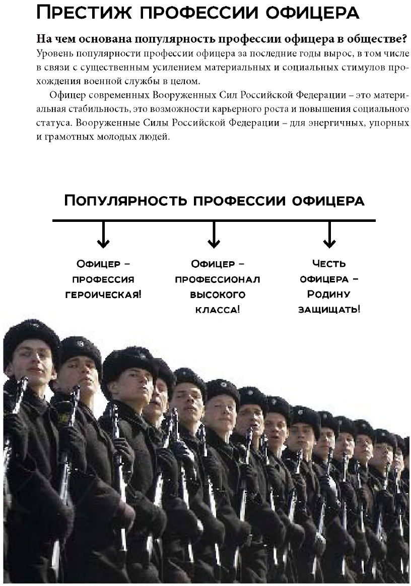

Slide 4
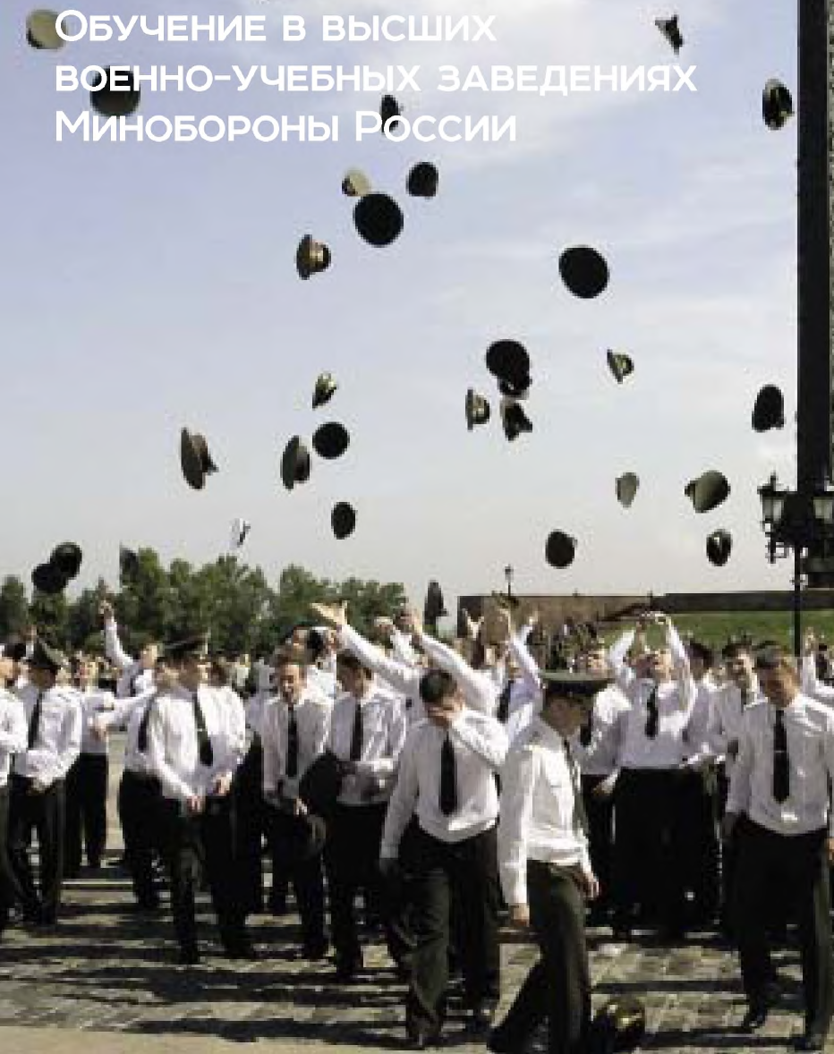

Slide 7
ЕСЛИ ТЫ УСТРЕМЛЕН В БУДУЩЕЕ, ХОЧЕШЬ ОВЛАДЕТЬ ПРОФЕССИЕЙ,
ПРЕСТИЖ И ВОСТРЕБОВАННОСТЬ КОТОРОЙ НЕ ЗАВИСИТ ОТ ВРЕМЕНИ И ЦЕНИШЬ СЕБЯ
– СДЕЛАЙ ПРАВИЛЬНЫЙ ВЫБОР!!!
ПОСТУПАЙ В ВЫСШЕЕ ВОЕННОЕ УЧЕБНОЕ ЗАВЕДЕНИЕ МИНИСТЕРСТВА ОБОРОНЫ!!!

Slide 8
Требования к кандидатам:
Граждане РФ;
Возраст: не проходившие военную
службу – от 16 до 22 лет, прошедшие военную службу по призыву – до 24 лет;
Образование – среднее общее или среднее профессиональное;
Годность по состоянию здоровья;
Отсутствие судимости.

Slide 9
Преимущества получения образования в высших военных образовательных учреждениях
Бесплатное высшее образование
Срок обучения – 5 лет зачисляется в стаж службы
Диплом государственного образца
Востребованная интересная специальность
Полное государственное обеспечение: проживание, питание, вещевое обеспечение
Ежемесячное денежное содержание и денежное вознаграждение по итогам квартала и года за успехи в учебе и службе
Ежегодный отпуск – 15 суток зимой и 30 суток летом с оплачиваемым проездом
Поддержание здорового образа жизни: обязательная физическая и спортивная подготовка
Гарантированное трудоустройство по окончанию ВУЗа

Slide 10
Как поступить в высшее военное учебное заведение?
Обратиться в военный комиссариат по месту жительства, написать заявление до 20 апреля;
Подготовить документы, пройти медицинскую комиссию и сдать документы в военный комиссариат;
Получить через военный комиссариат извещение о прибытии в ВУЗ (допуск к профессиональному отбору с указанием срока прибытия кандидата и место проведения проф. отбора)
Прибыть в ВУЗ и пройти вступительные испытания (документы на бесплатный проезд выдает военкомат)
На период сдачи вступительных испытаний кандидаты обеспечиваются бесплатным питанием и проживанием

Slide 11
По вопросам поступления обращаться в военные комиссариаты муниципальных округов
г. Южно-Сахалинск ул.Чехова 4
Т. 8 (42-42) 43-04-52
Т. 8 (42-42) 75-15-12

